Slide 1

Logo
天鹅座家居行业营销解决方案
Cygni home industry marketing solutions
沈阳东曦科技有限公司

Slide 2
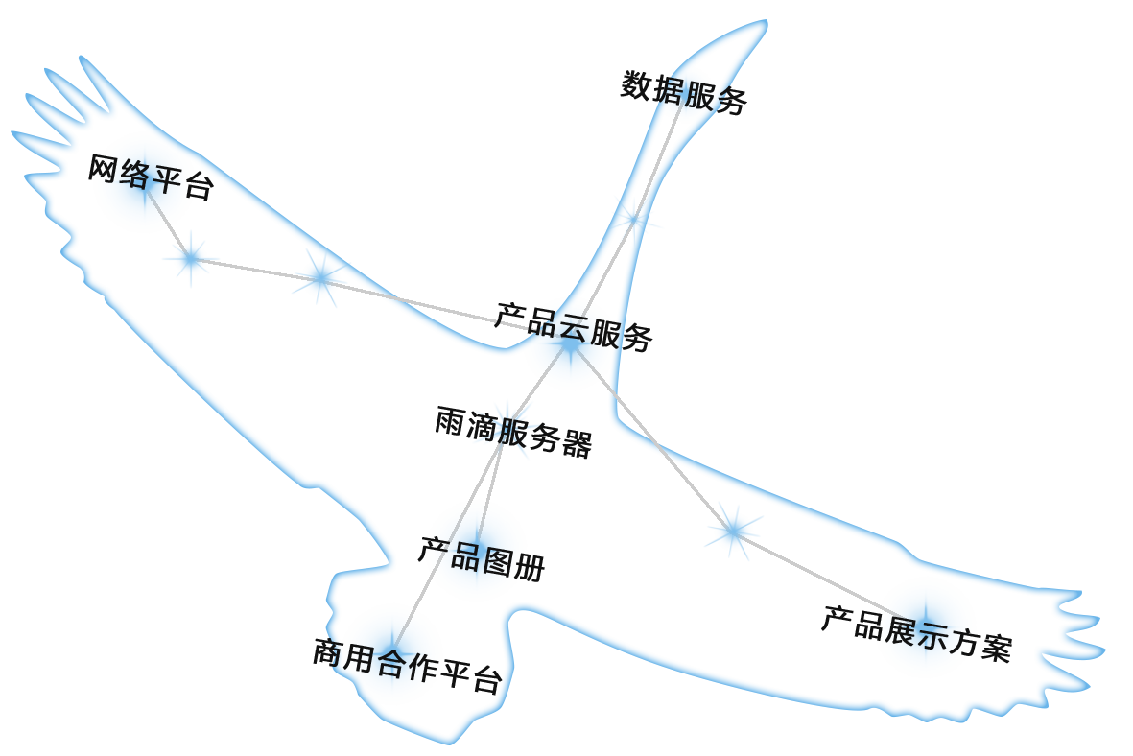

产品&服务 天鹅座
天鹅座帮助您一飞冲天
数据云
3D互动技术
体感技术
O2O平台
数据挖掘

Slide 3
产品&服务 产品图册
产品图册是现有纸质图册的电子化升级产品。
针对直营店或卖场这样的一对一的销售环境。
最大的特点是支持三维互动和搜索
目标平台iPad，但也可以支持网页，Android和Windows等平台。
产品图册
产品云支持
交互式展示
透明的销售细节
客户流量统计
产品搜索引擎
产品推荐引擎
更好的展示方式
三维模型
视频内容
照片&文字
客户偏好统计
全国店铺横向分析

Slide 4
产品&服务 产品展示方案
产品展示方案是针对展会或展厅类一对多的展示环境设计的产品。
特色功能是支持体感操作，可以制作用户参与互动的体感游戏，增加用户的参与度。
支持对现场的营销情况的分析统计，可以识别出参与的人数、时间等关键性数据，并建立数学模型，评估营销的效果。
产品展示方案
定制化方案
展示效果评估
附加服务
产品云支持
体感支持
互动三维
视频内容
参与展示的人次
每人次时长
设备租赁服务

Slide 5
产品&服务 网络平台
网络平台的目标不是打造一个B2C的网络商城，而是打造一个O2O的线上营销前端，将用户流引向线下的实体店。
网络平台的目标是家居品牌营销平台，而非直接的销售平台。
所有产品云内的产品，都可以被设置在网络平台中展示。
完整的装修方案参考，让用户了解装修的细节知识，并更加直观的理解不同风格的装修方案。
顾问服务，帮助用户了解相关的专业知识，并根据用户需求，提供建议。
网络平台
产品展示
顾问服务
装修方案展示
产品云支持
软装饰
硬装修
家俱
装饰顾问
风水顾问
产品搜索引擎
产品推荐引擎
用户社区

Slide 6
产品&服务 商用合作平台
商用合作平台旨在提供一个关联产业合作沟通的渠道。
会逐步与热门的写字楼合作，将整栋大楼三维建模，使租户可以随时按照户型配置自己需要的装修方案。
大卖场可以直接合作架设产品云的本地雨滴服务器。
装修公司可以直接对接写字楼的租户装修方案的施工。并通过类似淘宝信用制度的方法来保障用户的利益。
商用合作平台
写字楼
装修公司
大卖场

Slide 7
产品&服务 产品云服务
产品云服务
方便的产品信息维护
产品推荐引擎
可扩展的营销方式
多应用共享产品信息
产品搜索引擎
随时可以增加新的营销手段
产品云服务是整个系统的数据中心。
全部产品和服务都基于产品云。用户可以自由管理自己在产品云内的产品信息，并自动同步到所有雨滴服务器。能够做到一处修改，全部更新。
为了保证用户体验，除了网络平台外，其余环境使用产品云，都是在本地架设一个雨滴服务器。雨滴服务器就是云服务器的数据镜像服务器，能够让本地浏览速度更快之外，还负责处理本地的业务逻辑。将本地业务逻辑与公共业务逻辑分离。

Slide 8
产品&服务 数据服务
数据服务
Business Data Analysis
Business Data Mining
行业报告
数据服务一共包含三项服务，BDA、BDM和行业报告，三项服务的宗旨是让客户的营销行为有迹可循，通过过往的记录来指导和改善营销策略。
BDA是商用数据分析，会以年为单位，整理和终结一年里发生的营销行为数据，告知用户一年里发生了什么，让用户了解过去。
BDM是商用数据挖掘，告诉用户根据过往的数据分析，在未来一年里可能的变化趋势，让用户了解未来。
行业报告，会将锁了解到的行业里一年发生的大事加以总结分析，让客户了解行业变化。

Slide 9
产品&服务 小结
产品图册
一对一
产品展示方案
一对多
针对的营销方式
网络平台
开放式
天鹅座家居行业
营销解决方案
商用合作平台
渠道
数据服务
可成长的营销
带给营销的变化
产品云服务
可扩展的营销

Slide 10



技术特点 数据云
Cloud Server
充分利用最新的云存储技术！
让您的营销变得更加流畅
充分降低营销成本
便于扩展，随时能够应对变化的市场需求
独创性的雨滴服务器，构建敏捷高效的分布式计算环境
Raindrop Server

Slide 11
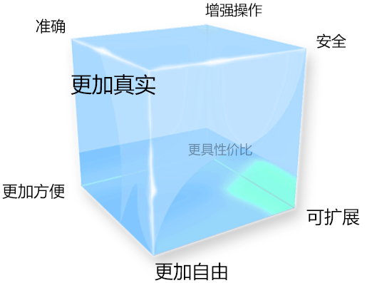
技术特点 3D互动
多了一个维度，一切都不同了！
3D互动技术
为您带来
立体化的应用感受

Slide 12
行业分析 中国家居业现状
中国家居行业是中国发展最快的行业之一。
伴随房地产热，家居市场保持了每年30%左右的增度。但伴随着2012年楼市遇冷，家居市场也开始减速。
家居零售业以刚需为主，但所谓刚需与人口出生率有大约30年的关联性，即从1980年以来的人口出生率下降会逐渐影响到家居市场的购买力。
家居市场多年以来的问题（同质化严重、重仿造轻设计、技术含量低、销售渠道单一等等）开始爆发，行业可能面临洗牌。
家居行业未来的关键词：规范标准，技术创新，原创设计，品牌营销，渠道多样化，市场细分。

Slide 13
行业分析 天鹅座能够帮您解决的问题
品牌营销。
渠道合作。
产品推送。
产品展示。
市场细节透明化。
把握行业变化。

Slide 14
Thanks!

